Slide 1
2.8 Ηλεκτρεγερτική δύναμη (ΗΕΔ) πηγής
2.9 Νόμος του Ohm για κλειστό κύκλωμα

Slide 2
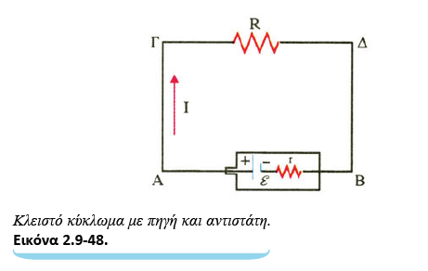
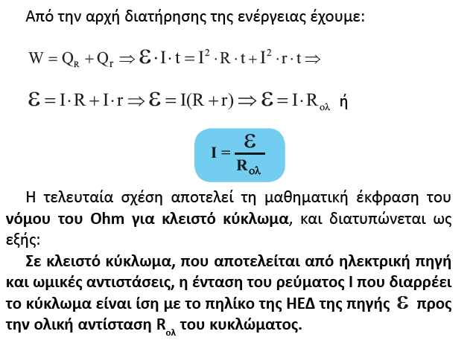

Slide 3
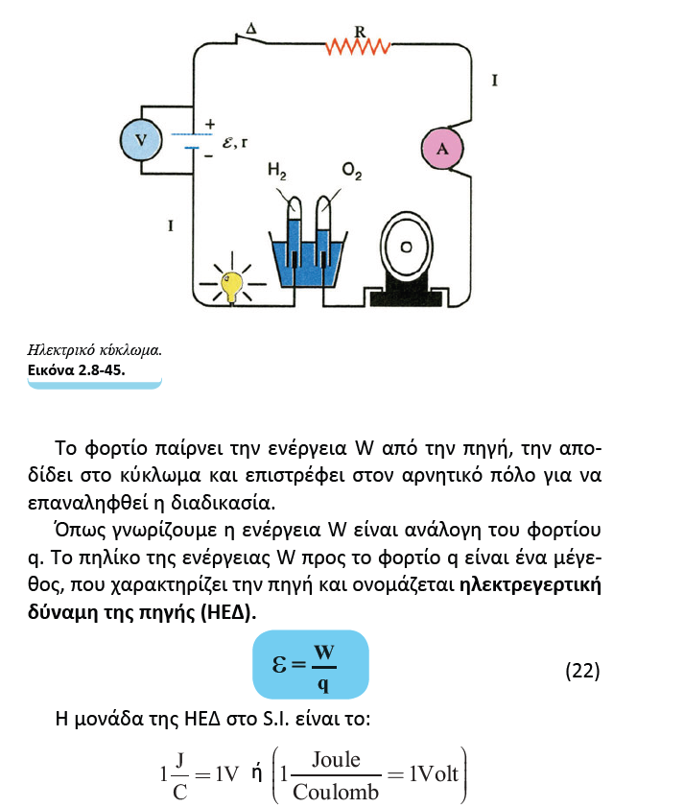

Slide 4
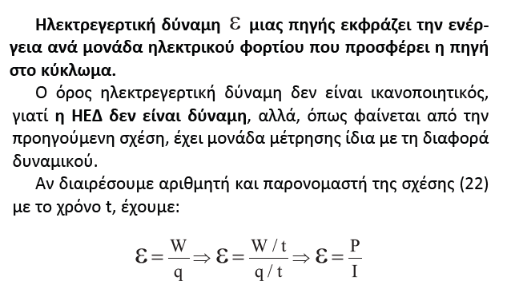

Slide 5
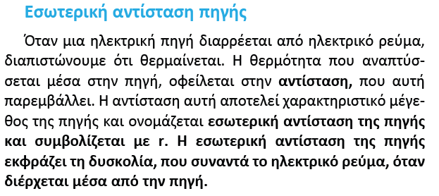

Slide 6
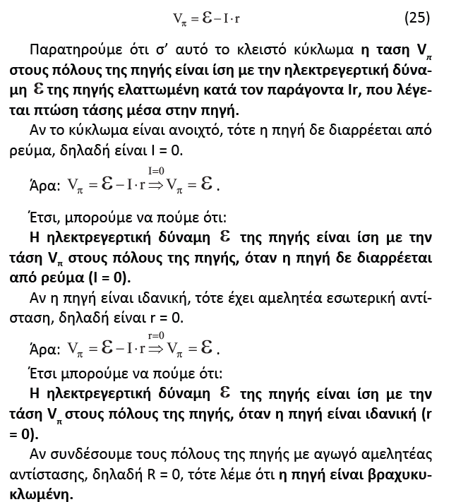
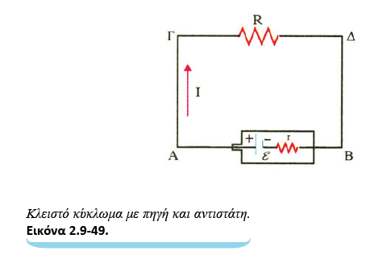
Τάση στους πόλους πηγής (πολική τάση)

